Slide 1
スプレー
python

Slide 2
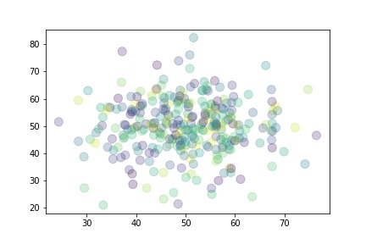

Slide 3
「スプレー」のその他の用法については「スプレー (曖昧さ回避)」をご覧ください。

Slide 4
スプレー

Slide 5
スプレー（英語: spray）は、高圧の空気などのガスや機械的な運動(指やピエゾ素子など)用いて液体を霧、泡などの状態で噴霧する装置である。液体の種類や噴霧の量などにより、様々な種類のスプレーがある。また駆動源の違いにより缶内の高圧ガスを利用した缶スプレー、電動ポンプなどによる電動スプレー、外部の空気圧を利用したエアスプレーなどがある。エアスプレーのうち、塗装用のものはスプレーガンやエアブラシと呼ばれる。なお、ディーゼルエンジンの燃焼室に燃料を霧状に噴射する噴射ポンプでは、早い時期から圧縮空気を不要としたものが主流となっており、それを「無気噴射方式」と呼んで旧来のものと区別する場合がある。

Slide 6
ここでは缶スプレーについて記述する。

Slide 7
目次

Slide 8
1 概要

Slide 9
1.1 ガス

Slide 10
1.2 構造

Slide 11
2 使用上の注意

Slide 12
3 廃棄時の注意

Slide 13
4 種類

Slide 14
5 その他

Slide 15
6 脚注

Slide 16
7 関連項目

Slide 17
概要[編集]

Slide 18
圧縮した空気などのガスにより圧力を加えた液体を、ノズルの細い穴から急激に噴出させることにより、液体の微粒子が飛散する。

Slide 19
空気やその他ガスと一緒に密閉容器に閉じ込めたものを全世界的にエアゾール製品と呼び、1920年代に欧州の学者によってプロトタイプに出来上がった（それより古い文献がない）。一般に量産化されたのは第二次世界大戦中に米軍が蚊などの殺虫剤・防虫剤散布に用いた殺虫・虫除けスプレー（Bag Bombe)といわれている。欧州エアゾール連盟（FEA)の定義的には、気化した液化ガスまたは圧縮ガスの圧力によって、内容物を容器の外に自力で霧状や泡状などにして放出させる製品として認知されている。

Slide 20
構造的にアクチュエーターと呼ばれるボタンを押せば、後は自分のエネルギーだけで細かい霧や泡を作り出すことができるのがエアゾール製品の特質であるため、いつでも、どこでもボタンを押すだけで必要に応じて放出量を調節でき、しかも内容物は密閉されていて衛生的、無駄が出ないなどの様々な特長により、過去から現在まで多方面で利用されている。

Slide 21
エアゾール製品は、大きく分けてキャップ、ボタン・バルブ・ディップチューブ、耐圧容器の3つの部分からなる。アクチュエーターと呼ばれるボタンを押してバルブを開くと、容器内で圧力をかけられている原液と噴射剤の混合内容物が、ディップチューブを通ってボタンの孔から一気に放出。放出された内容物は、減圧による噴射剤の急激な膨張によって細かい霧となり、ノズルの形状や内容物によっては泡やジェル、氷などの吐出形態も可能になる。

